Slide 1
Link video
https://www.youtube.com/watch?v=wcnVrgFvlPA

Slide 2
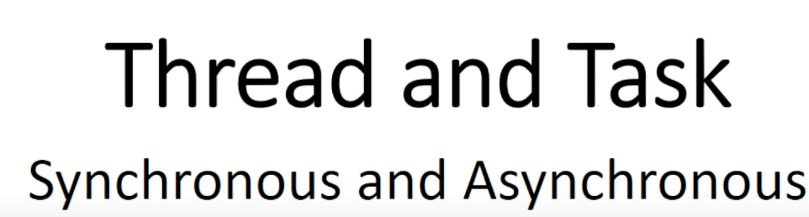

Slide 3
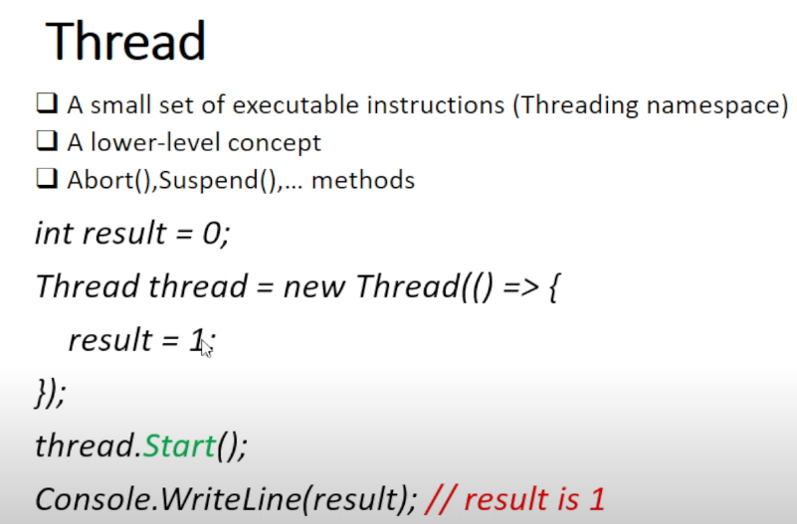
Thread là choỗi các lệnh được lập trình
Chưa biết hoàn thành khi nào và giá trị trả về là gì.

Slide 4
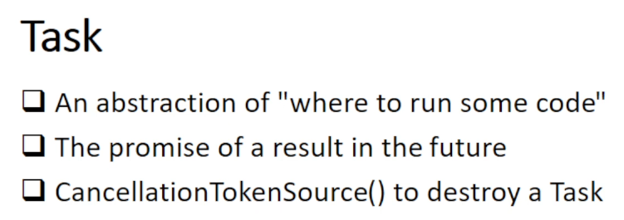
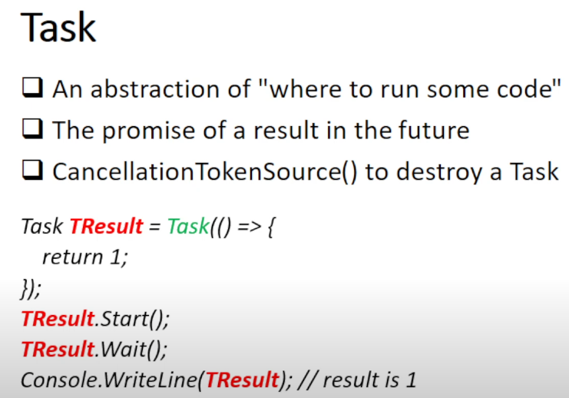

Slide 5
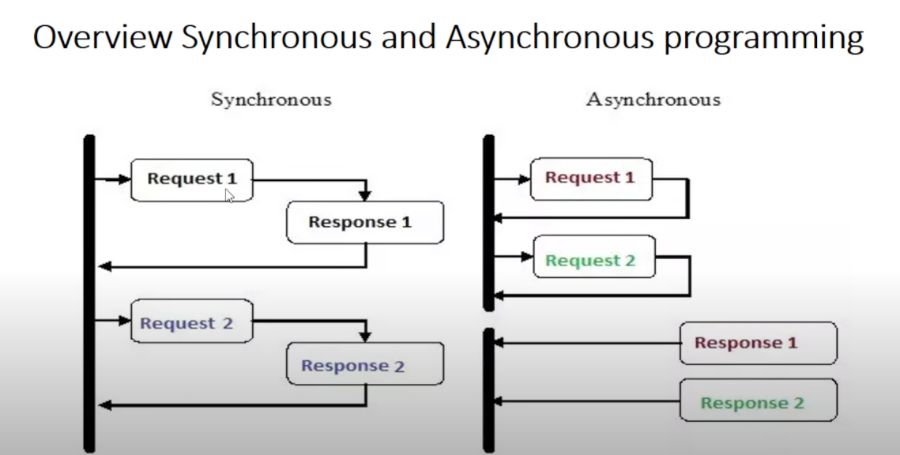
Đồng bộ
Bất đồng bộ.
Thực thi lần lượt các lệnh.

Slide 6
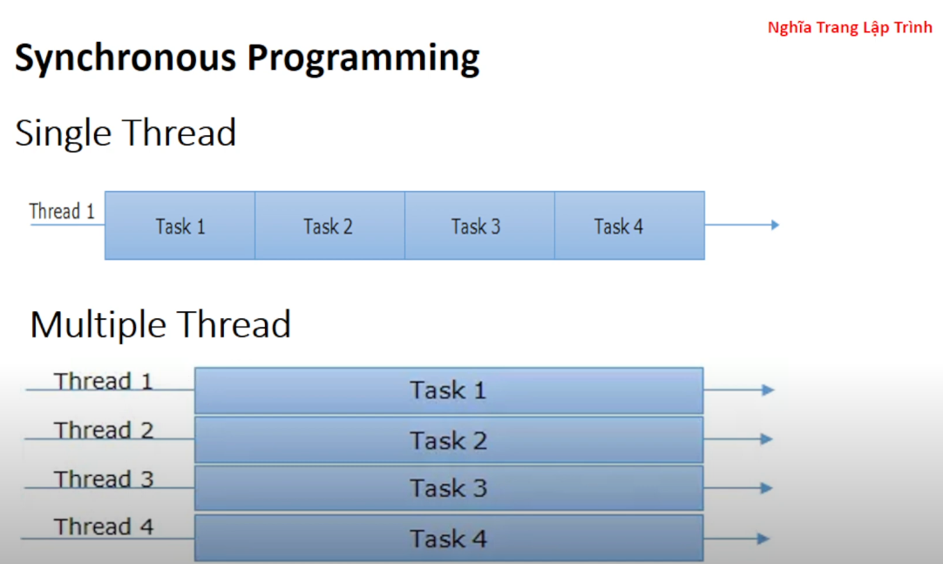

Slide 7
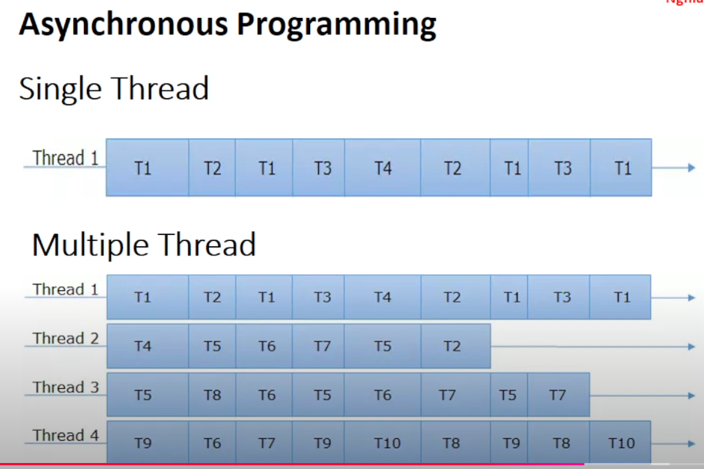
Một Task được quản lý bởi nhiều luồng khác nhau.

Slide 8
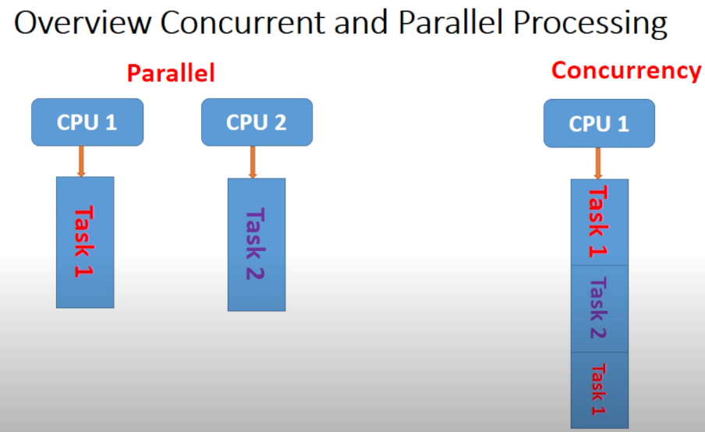

Slide 9
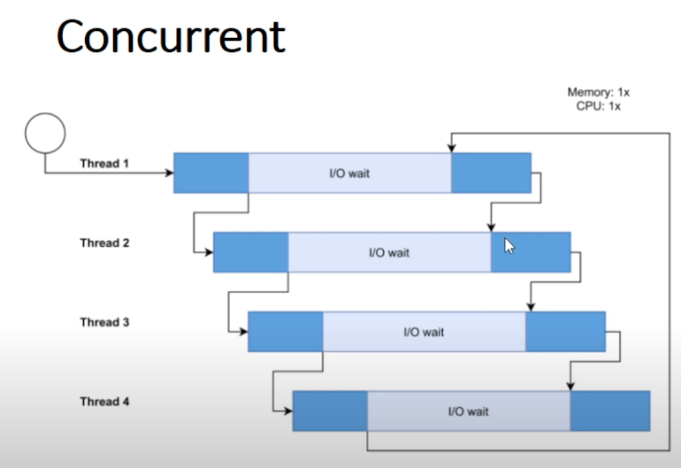
Xử lý đồng thời.
Như vậy nó đang không đúng lý lắm về dung lượng bộ nhớ, Ram và CPU.

Slide 10
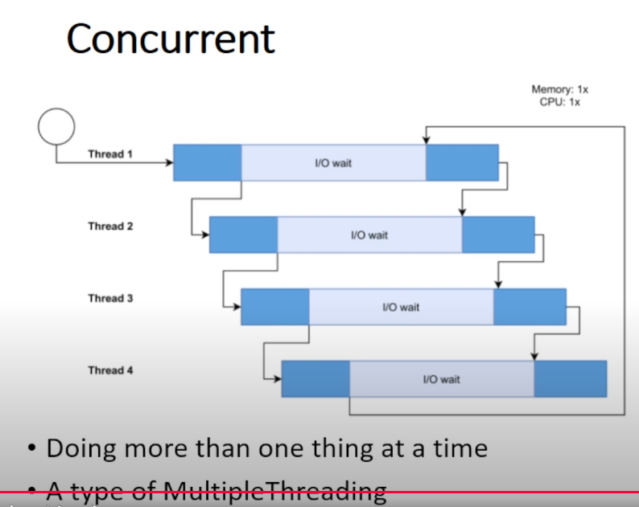

Slide 11
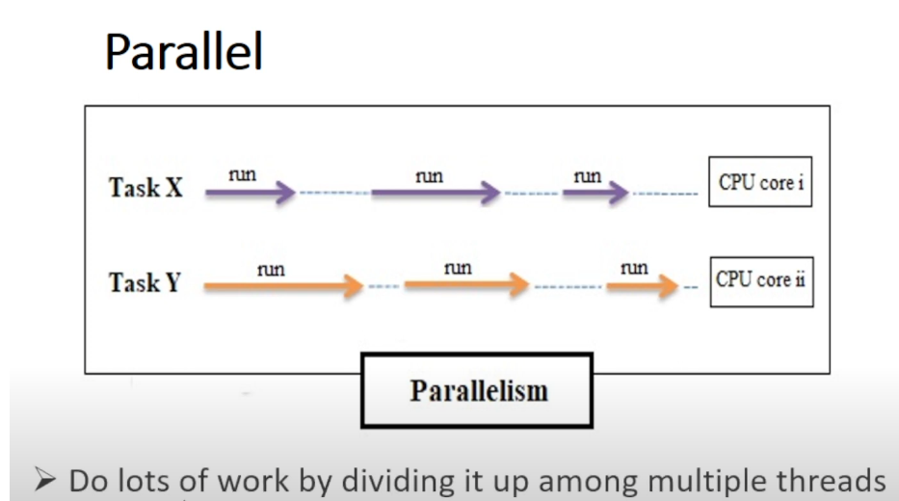

Slide 12
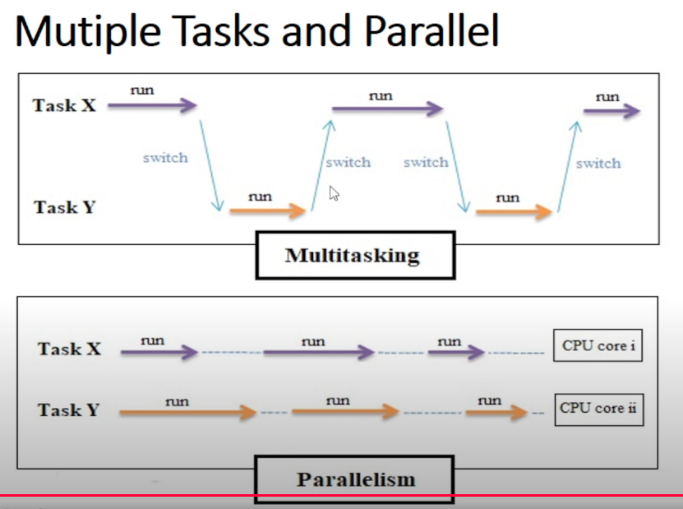

Slide 13
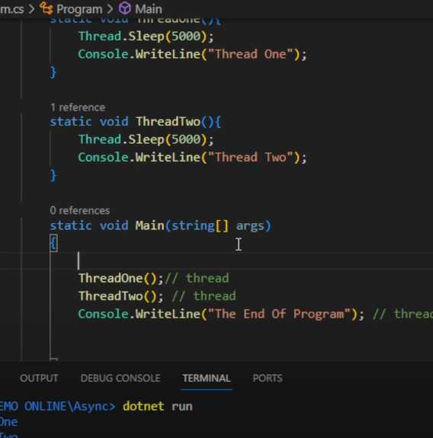
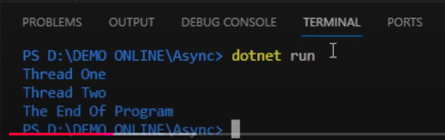
Xử lý lần lượt
Xử lý lần lượt, xong 5(s) thì mới xong câu lệnh.
Xử lý lần lượt từng luồng một.

Slide 14
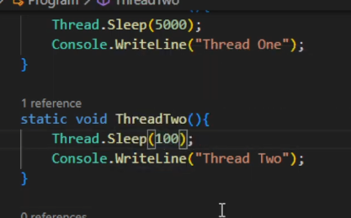
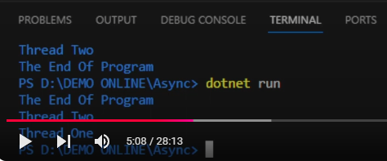
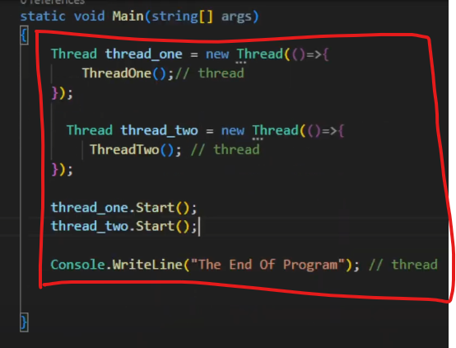
Nhanh thì chạy trước, chậm thì chạy sau là cơ chế của Thread
Đồng bộ và bất đồng bộ trong Thread.

Slide 15
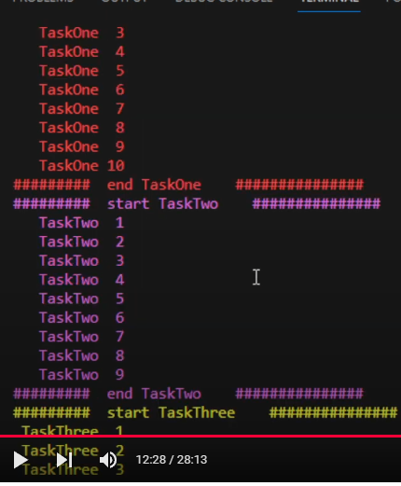
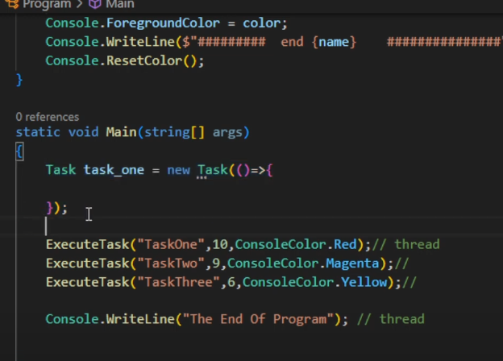
Task:

Slide 16
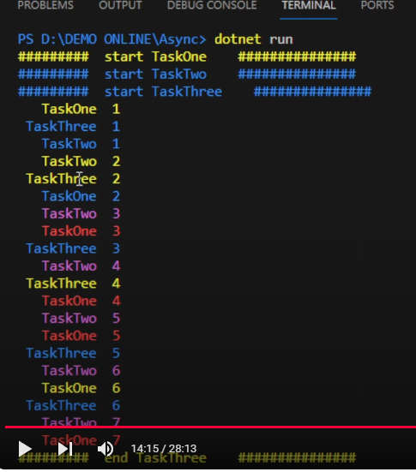
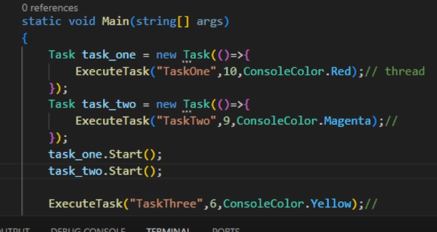
Chạy gần như song song với nhau.
3 thằng chạy cùng một lúc với nhau.

Slide 17
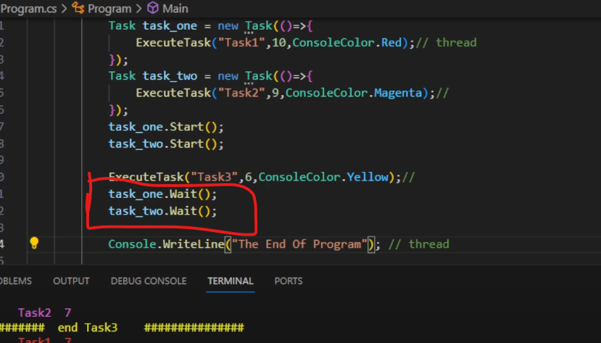

Slide 18
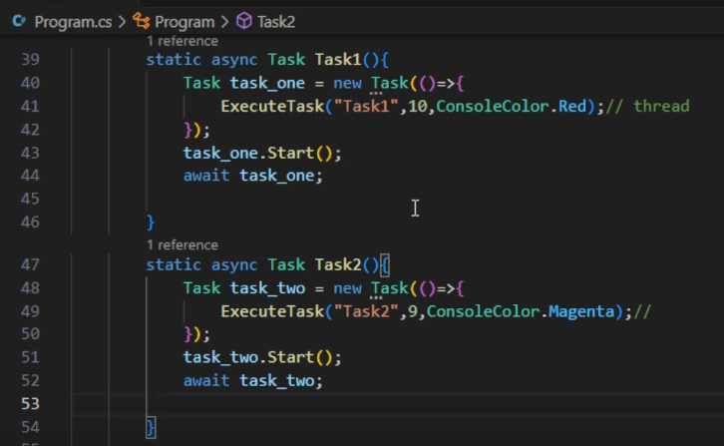
Xong lượt tác vụ nào thì return về luôn không phải chờ hết đồng loạt.
Lập trình đồng bộ trên nhiều luồng
Thêm từ khóa async và await

Slide 19
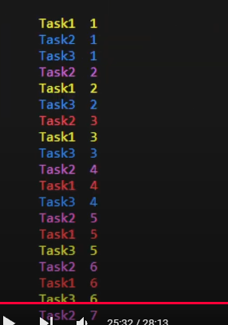
Bất đồng bộ là phải xen kẽ các lệnh.
Bất đồng bộ.

Slide 20
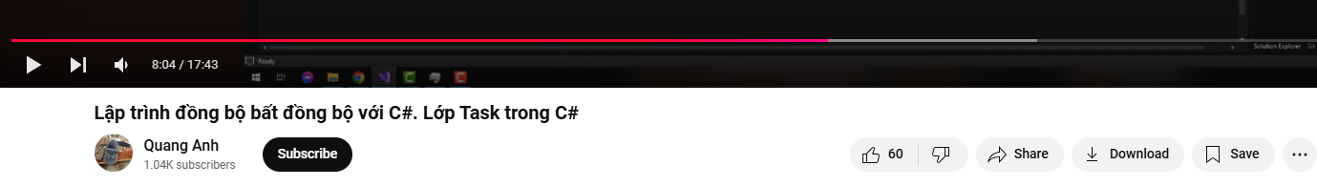
Link lập trình bất đồng bộ.
https://www.youtube.com/watch?v=BdhqjCIoo4U

